Slide 1

Åpent GeosynkAPI - Norsk felles kildekodeprosjekt
lars.eggan@norconsult.com, FOSS4G-NOR 17/9-2014

Slide 2
NOIS interne bruk av OpenSource
GeoServer
deegree
MapServer
GeoWebCache
OpenLayers
PostGIS (PostGreSQL)
NetTopologySuite (tilsvarer java JTS)
DotSpatial
GDAL
etc…
Dataformat/Standarder
WMS, WFS, GML, GeoJSON, OGC, Inspire
Notes:
Bakgrunnsinfo NOIS
Vi har gjort noen tilpasninger av f.eks. GeoWebCache.

Slide 3
Hovedmålsetning GeoSynkronisering
Prosjektets hovedmålsetning er å bidra til standardisering, utvikling og implementering av teknologier og komponenter for synkronisering av databaser med geografisk datainnhold mellom tilbydere og abonnenter i Norge.
Utvekslingen skal skje basert på standarden og produktspesifikasjoner uavhengig av plattformer og systemløsninger.

Slide 4

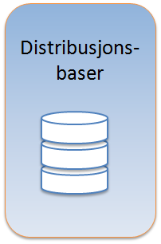


Dataflyt i verdikjeden
(distribusjonsbase basert på data fra flere leverandører)
Kommuner
GeoNorge / andre portaler
Metadata
Nasjonale tjenester
Deltakende
virskomhetet
Visning
Nedlasting
Notes:
Synkronisering av data:
Tjenester og prosesser som sikrer at databaser med samme datainnhold er oppdatert uavhengig av hvor ajourføringen er utført....og uavhengig av type forvaltningssystem (leverandør)
GeoSynkronisering vil i hovedsak gjelde synkronisering av geografiske data
Eksempel. Et data forvaltningssystem synkroniserer ferske oppdateringer med et system for data distribusjon

Slide 5
Deltagere (sprintteam)
Rolle | Navn | Firma
Produkteier | Lars Fredrik Gyland | Kartverket
Scrum Master | Petter Nyquist | Norkart
Teammedlem | Lars Eggan | Norconsult
Teammedlem | Gunstein Vatnar | Norkart
Teammedlem | Harald Lund | Geodata
Teammedlem | Tor Kjetil Nilsen | Arkitektum
Teammedlem | Per Inge Aas | Geomatikk
Teammedlem | Håvard Suleng | Avinet
Teammedlem | Lars Aksel Opsahl | Skog og landskap
Teammedlem | Jarle Pedersen | Kartverket
Notes:
Flere andre har også bidratt: Andreas Røstad, Kent Jonsrud, Frank Artnzen, Morten Borrebæk, Olav Kavli.

Slide 6
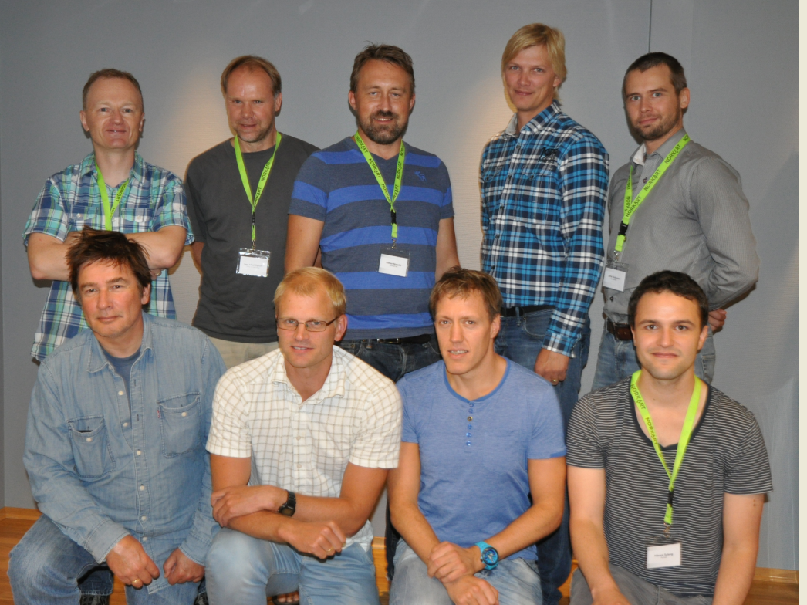
Utviklingsteamet

Slide 7

Testsystem
Software
100% Open Source
Geoserver / deegree
Open Layers
PostGIS (PostGreSQL)
OGC’s /nasjonale applikasjonsskjema
Utviklingsverktøy
MS Visual Studio 2010/2012, .Net 4.0, C#
Express (gratis), Professional, Premium
Java (en av deltagerne)
Dataformat
WFS-T 2.0
GML 3.2.1
Notes:
Også bruk noe Java

Slide 8
Tilbakemeldinger fra teamet
Hva som fungerte:
Samarbeid om teknisk løsning gjør at vi kommer fram til teknologi som alle ville kunne støtte. God og profesjonell dialog.
Lærer og forstå hverandres ulike behov på godt og vondt.
Alle har et felles mål / Åpenhet.
God stemning i gruppen.
Stor vilje til å få frem praktiske løsninger blant leverandørene.
Ærlige mot hverandre. Jeg oppfattet det i hvert fall sånn at jeg visste hvor jeg hadde de andre i prosjektet.
Tror det er viktig at prosjektgruppen ikke er for stor. Vi var vel kanskje litt på grensa der noen ganger, men jeg følte at framgangen var bedre jo færre vi var.
De ukentlige samlingene der vi satt sammen og jobbet, og hadde et meget godt samarbeid med de andre i teamet. Alle var åpne, og lite navlebeskuende.

Slide 9
Tilbakemeldinger fra teamet
Utfordringer:
Større avbrudd mellom sprinter vil kunne føre til dårligere fremdrift da noe av problemstillingene ble gjentatt i neste sprint.
I mangel på fullstendig ferdig utvekslingsstandard møter man utfordringer med avklaringer på datamodell-nivå som går utover framdrift. Dette var likevel et valg prosjektet ønsket, men man må være klar over risikoen for at dette vil kunne gå utover fremdriften.
Utfordrende å se / dekke alles behov.
Fundamentale uenigheter er vanskelige, men det er ikke noe vits i å drøye med å ta kampen. Vi visste hele tida at vi var uenige om håndtering av delt geometri. Vi burde tatt kampen før prosjektet startet.
Den siste fasen ble det mer diskusjoner enn fremgang. Viljen til å følge internasjonale standarder når dette ikke passer med den gamle SOSI-tankegangen har kanskje vært for liten?

Slide 10
Tekniske utfordringer
Vi var av de første som har prøvd ut GML 3.2.1, WFS 2.0 og WFS-T 2.0 på nasjonale GML-skjema i praksis
Dette har gjort at vi derfor har støtt bort i en del problem
Mangler / feil i skjema
Unik ID
Manglende støtte for norsk tegnsett i:
modellene
databasedefinisjoner
WFS 2.0 /GML 3.2.1 var ferskvare med manglende støtte i Open Source programvare
Manglende støtte for mer komplekse datamodeller
Uavklarte ting i GML
Namespace i GML
GeoServer er for "snill"
deegree er for "streng"
Kodelister / kodelisteservice
Delt geometri mht. SOSI-formatets Flate-Linje praksis.

